Slide 1
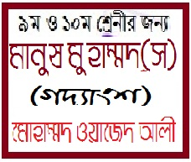

Slide 2
বিষয় পরিচিতি
১০ম শ্রেনী জন্য
বাংলা ১ম পত্র
গদ্যাংশ

Slide 3
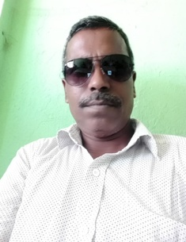
শিক্ষক পরিচিতি
মমিনুর রহমান বুলবুল
সিনিয়র সহকারী শিক্ষক
মিথিলাপুর মাধ্যমিক বিদ্যালয়
বুড়িচং, কুমিল্লা ।
মোবাইলঃ ০১৭২৫৮০০৪১৭

Slide 4
পাঠ পরিচিতি
মানুষ মুহম্মদ (স)
মোহাম্মদ ওয়াজেদ আলী

Slide 5
পাঠের-উদেশ্য
ধর্মীয় অনুশাসনে আমাদের প্রিয় নবী (স) সম্পকে জানা ,তার আদর্শ অনুপ্রানিত হওয়া

Slide 6
শিখন ফল
(ক) লেখক সম্পকে জানতে পারবে ।
(খ) মানব জাতির কল্যানে আমাদের নবীর ভুমিকা কি তা জানতে পারবো।
(গ) সাধনা,ত্যাগ,কল্যানে আমরাও নিবেদিত হবো।
(ঘ) আমাদের প্রিয় নবীর আদর্শ অনুপ্রানিত হবো ।

Slide 7
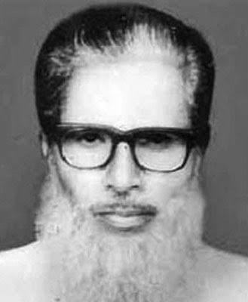
লেখক পরিচিতি
১৮৯৬ সালে সাতক্ষীরা জেলায় বাশদহ গ্রামে জন্মগ্রহন করেন ।
পেশায় সাংবাদিক হিসাবে মাসিক মোহাম্মদী,দৈনিক মোহাম্মদী,দৈনিক সেবক,সাপ্তাহিক সওগাত,স্প্তাহিক খাদেম,দি মুসলমান পত্রিকায় কাজ করেন
গ্রন্থাবলীঃ মহামানুষ মহসিন,মরুভাস্কর, ছোটদের হযরত মোহাম্মদ (স)
মোহাম্মদ ওয়াজেদ আলী
১৯৫৪ সালে ৮ নভেম্বর মৃত্যু হয়

Slide 8
একক কাজ
১. হুদায়বিয়ার সন্ধি মুসলমানদের জন্য ছিল - Ο ক) গৌরবের Ο খ) অনুপ্রেরণার Ο গ) আশীর্বাদের Ο ঘ) অপমানের
সঠিক উত্তর: (ক)
২. মানুষের একজন হইয়াও তিনি দুর্লভ, আমাদের অতি আপনজন হইয়াও তিনি বরণীয়। কারণ তিনি - i. সর্বগুণে গুণান্বিত ii. ত্যাগে মহিমান্বিত iii. কল্যাণ কামনায় স্বচ্ছ নিচের কোনটি সঠিক? Ο ক) i ও ii Ο খ) ii ও iii Ο গ) i ও iii Ο ঘ) i, ii ও iii সঠিক উত্তর: (ঘ)

Slide 9
৩. কে শেষ পর্যন্ত হযরতের মৃত্যুশয্যার পাশে ছিলেন? Ο ক) হযরত ফাতিমা (রা) Ο খ) হযরত আবুবকর (রা) Ο গ) হযরত আলী (রা) Ο ঘ) হযরত উমর (রা) সঠিক উত্তর: (খ) ৪. “হযরতের মৃত্যুর কথা প্রচারিত হইলে মদিনায় যেন আঁধার ঘনাইয়া আসিল” - এখানে ‘আঁধার ঘনাইয়া আসিল’ কোন অর্থে ব্যবহৃত হয়েছে? Ο ক) দিন শেষ হয়ে এলো Ο খ) রাতের আগমন ঘটল Ο গ) শোক বিহবল হয়ে পড়ল Ο ঘ) আনন্দে উদ্বেল হলো সঠিক উত্তর: (গ)
৫. বহুলোক কেন জমায়েত হন? Ο ক) যুদ্ধে যাবার প্রস্তুতি নিতে Ο খ) রসুলুল্লাহর পীড়ার খবর শুনে Ο গ) রসুলুল্রাহর নিমন্ত্রণ পেয়ে Ο ঘ) রসুলুল্লাহর বক্তৃতা শুনতে সঠিক উত্তর: (খ) ৬. হযরত মুহম্মদ (স) কিসের আদর্শ প্রতিষ্ঠা করে গেছেন? Ο ক) মানুষের পক্ষে যা আচরণীয় Ο খ) সত্যের পথে যা অর্জিত Ο গ) ইসলামের পথে যা মহান Ο ঘ) ধর্মের পথে যা আচরণীয় সঠিক উত্তর: (ক)

Slide 10
৭. ‘শিথিল অঙ্গ মাটিতে লুটাইল’ - কার? Ο ক) হযরত আবুবকরের Ο খ) হযরত আয়েশার Ο গ) হযরত ওমরের Ο ঘ) হযরত ওসমানের সঠিক উত্তর: (গ) ৮. ‘আল-আমিন’ কথাটির অর্থ কী? Ο ক) প্রতিনিধি Ο খ) সত্যবাদী Ο গ) শেষ পয়গম্বর Ο ঘ) বিশ্বাসী সঠিক উত্তর: (ঘ) ৯. ‘তিনি রাসুল কিন্তু তিনি মানুষ’ - একথা বৃদ্ধ আবুবকর কাদের বুঝিয়েছেন? Ο ক) বিধর্মীগনকে Ο খ) মূর্ছিত মুসলিমকে Ο গ) হযরত ওমর (রা) কে Ο ঘ) পৌত্তলিকগণকে সঠিক উত্তর: (খ) ১০. “বড় সুন্দর, বড় মনোহর সেই অপরূপ রূপের অধিকারী” - হযরত মুহম্মদ (স) –
এর লাবণ্যের বর্ণনা দিতে গিয়ে কে একথা বলেছিলেন? Ο ক) হযরত খাদিজা Ο খ) উম্মে মা’বদ Ο গ) হযরত আয়েশা Ο ঘ) আবু মা’বদ সঠিক উত্তর: (খ)

Slide 11
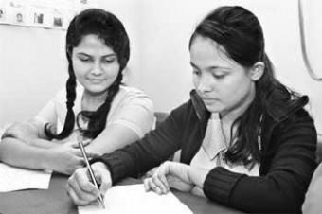
জোড়ায় কাজ
হযরত মোহাম্মদ (স) চারিত্রিক গুনাবলী নির্নয় কর ?

Slide 12
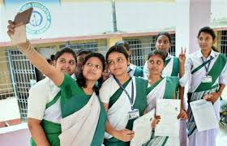
দলগত কাজ
আমরা হযরত মোহাম্মদ (স) কি কি আদর্শ অনুসরন করতে পারি তার একটি তালিকা কর ?

Slide 13
মুল্যায়ন
হযরত মোহাম্মদ (স) মৃত্যু সময় পাশ্বে কে ছিলেন ?
মুসলমান অমর সাক্ষ্য কী
এদের জ্ঞান দাও প্রভু,এদের ক্ষমা করো উক্তিটি কার
হযরত উমর কে ?

Slide 14
মুল্যায়নের ফলাফল
হযরত আবু বকর (র)
হযরত মোহাম্মদ আল্লার দাস ও রাসুল
হযরত মোহাম্মদ (স)
ইসলামের দ্বিতীয় খলিফা হযরত উমর

Slide 15
বাড়ীর কাজ
হজরত নুহ (আ.) ধর্ম ও ন্যায়ের পথে চলার জন্য সবার প্রতি আহ্বান জানান। এতে মাত্র চল্লিশজন মানুষ সাড়া দেন। বাকিরা সবাই তাঁর বিরোধিতা শুরু করে, নানা অত্যাচারে তাঁকে অতিষ্ঠ করে তোলে। এ অত্যাচারের মাত্রা সহনাতীত হলে তিনি একপর্যায়ে অত্যাচারীর বিরুদ্ধে আল্লাহর কাছে ফরিয়াদ জানান। আল্লাহর হুকুমে তখন এমন বন্যা হয় যে ওই চল্লিশজন বাদে সব অত্যাচারী ধ্বংস হয়ে যায়।
(ক) ‘মানুষ মুহম্মদ (সা.)’ প্রবন্ধটি লেখকের কোন গ্রন্থ থেকে নেওয়া হয়েছে?
(খ) উম্মে মা’বদ তাঁর স্বামীর কাছে মহানবী (সা.)-এর রূপের যে বর্ণনা দিয়েছিলেন, তা লেখো।
(গ) হজরত নুহ (আ.) যে দিক দিয়ে হজরত মুহাম্মদ (সা.) থেকে ভিন্ন, তা ব্যাখ্যা করো।
(ঘ) হজরত নুহ (আ.)-এর চরিত্রে কী ধরনের পরিবর্তন আনলে হজরত মুহাম্মদ (সা.)-এর একটি বিশেষ গুণ তাঁর মধ্যে ফুটে উঠত? তোমার উত্তরের সপক্ষে যুক্তি দাও।

Slide 16
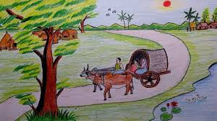
তোমরা ভাল থেক
খোদা হাফেজ

